Slide 1

Posibilidades de mejora
Medidas que pueden implementarse

Slide 2
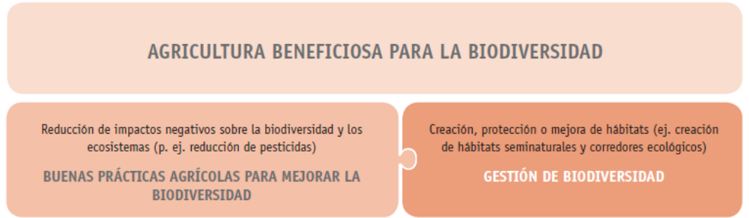

Parte 3

Slide 3
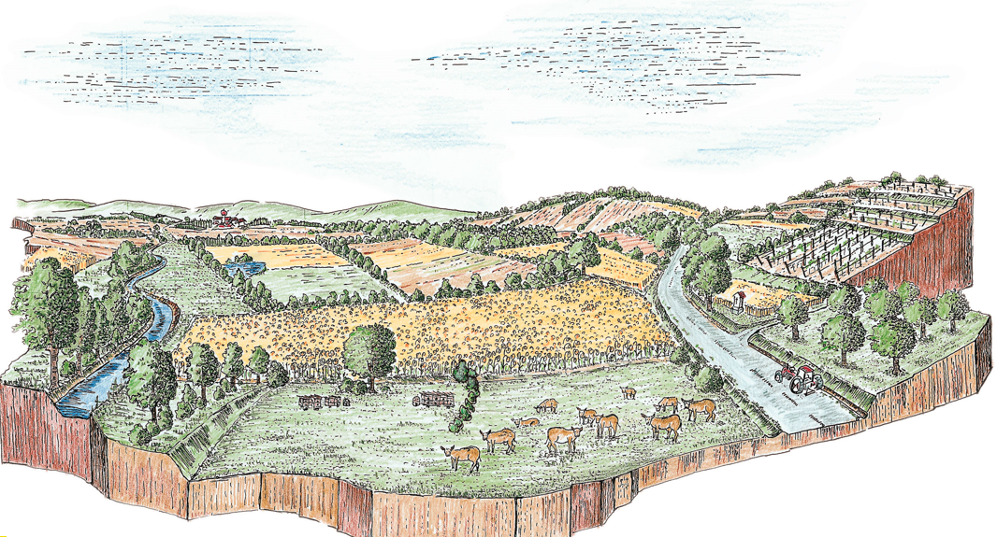
Gestión de la biodiversidad
… incrementar el potencial- ¿Qué se puede hacer?
© pictures: pixabay

Slide 4
Gestión de la biodiversidad
… incrementar el potencial- ¿Qué se puede hacer?
Protección de ecosistemas naturales (primaries), habitats semi naturales y zonas protegidas
Protección de cuerpos de agua; gestión de vegetación de ribera
Cuota mínima de hábitats seminaturales
Gestión de hábitats seminaturales
Creación de hábitats corredor
Preservación de pastizales
Medidas específicas de Protección de especies
Prevención de la introducción y propagación de Especies Exóticas Invasoras
Recolección de elementos naturales
© pictures: pixabay

Slide 5
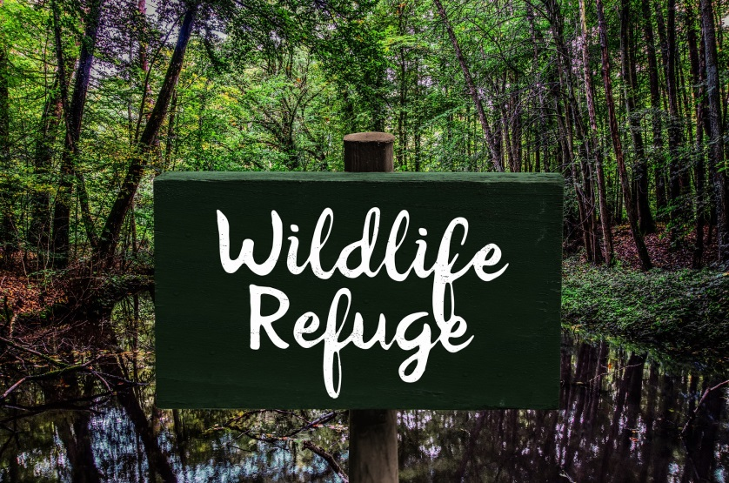

Gestión de la biodiversidad...
a. Protección de ecosistemas naturales (primaries) , habitats semi naturales y zonas protegidas
Acciones posibles:
Los ecosistemas naturales no deben ser convertidos o utilizados como tierras agrícolas.
Los hábitats seminaturales solo se utilizan de forma sostenible, lo que significa mantener y apoyar los procesos naturales y evitar daños.
Se evitan los impactos negativos en los ecosistemas naturales (primarios) vecinos y las áreas protegidas. Los impactos negativos pueden surgir de la fertilización, la fumigación de pesticidas, el uso de maquinaria pesada ...
No drenar los cuerpos de agua; no extraer turba (protección del clima, sumidero de carbono).
¿Por qué?
© pictures: pixabay
Guía para la Protección de Ecosistemas Primarios y Hábitats Semi-naturales
Notes:
Why?:
Primary (natural) ecosystems, semi-natural habitats and protected areas have a high diversity of animals and plants and are therefore particularly valuable. A disturbance of the balance between organisms in an ecosystem/habitat but also the interactions of the organisms and the environment can result in significant and irreversible damage. For example, eliminating parts of a forest can alter its biodiversity and thus influencing the oxygen level in the air, dries the climate, enhances erosion, reduces the number of predators and increases other populations – often pests or invasive species - that cause major economic and social problems.
Additional possible actions:
If drainage is inevitable, natural soil drainage is preferred over installed water drainage canals.
If peatland is agriculturally used, proof must be given that these activities are compatible with biodiversity protection. If biodiversity friendly farming is not possible, it should be checked whether there are possibilities for subsidies in order to exclude these areas from cultivation.
Water drainage canals are removed wherever possible and the restoration of former wetland sites is supported.

Slide 6
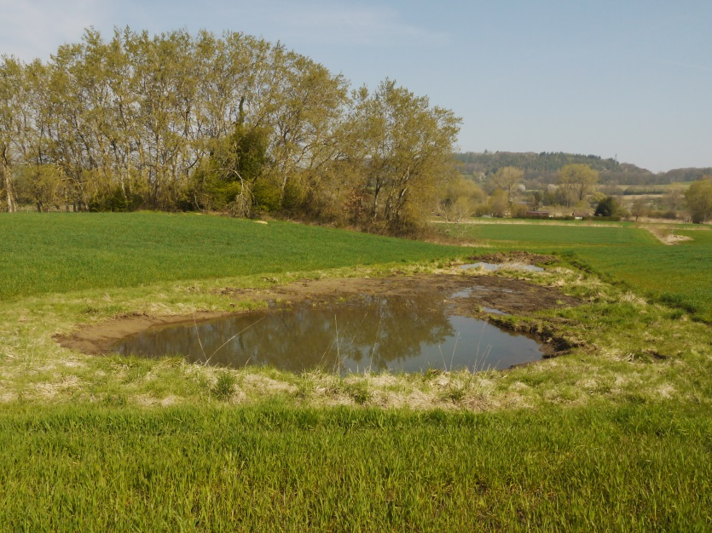
Gestión de la biodiversidad...
b. Protección de cuerpos de agua; gestión de vegetación de ribera
Acciones posibles:
No permitir el libre acceso a cuerpos de agua naturales a los grandes rebaños de ganado, para prevenir la contaminación del agua con excrementos y proteger la salud pública.
Una zona de amortiguación de vegetación principalmente nativa se mantiene a lo largo de cuerpos de agua estacionales y permanentes. Debe tener un ancho mínimo de 10 m y mantenerse libre de fertilizantes y pesticidas.
Los materiales y sustancias inadecuados para el medio ambiente y la biodiversidad, como el aceite, los CPP, los envases o envases de CPP, los medicamentos y el estiércol no se eliminan en ríos, arroyos u otras aguas superficiales o subterráneas.
¿Qué? ¿Por qué?
© pictures: Bodensee-Stiftung
Guía para la Protección de Ecosistemas Primarios y Hábitats Semi-naturales
Fichas Técnicas de Medidas para la proteción del agua...
Notes:
Why?
Water is basis of all living organisms. Therefore, water bodies such as lakes and rivers are habitats for many animals and plants and must be protected from pollution. Leaving or creating a broad riparian strip, with vegetation that is not or at least extensively managed, is a very important contribution here.

Slide 7
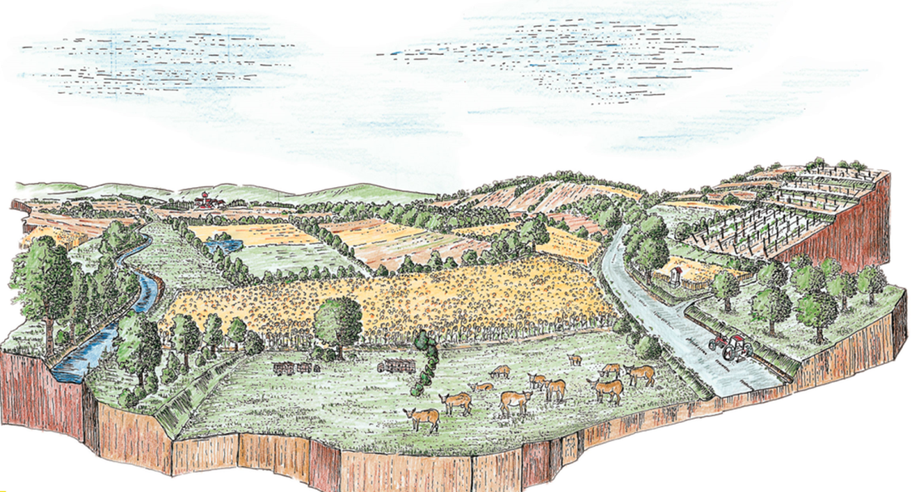
Gestión de la biodiversidad...
c. Cuota mínima de hábitats seminaturales
Acciones posibles:
Debe haber un mínimo de 10% de hábitats seminaturales en la finca. Se ubicarían preferentemente adyacentes y en el interior de la finca.
Se debe alcanzar un mínimo de 15% de cobertura de dosel de la explotación (o grupo fincas) en el caso de cultivos que toleren la sombra.
¿Por qué?
© pictures: pixabay
Notes:
Why?
Semi-natural habitats are important elements to promote biodiversity on farm operations. They provide refuge and food for animals and plants. Sufficient size, each area independently and in summary, and a well-designed implementation of semi-natural habitats can compensate for habitat losses caused by agricultural activities.
Additional possible actions:
Identify areas on the farm that are in a beneficial position for semi natural habitats or less productive (stony areas, steep slopes, wet areas etc.) or already covered by natural vegetation and use them as or create semi-natural habitat on them (e.g. planting trees, hedges and other refuges for wildlife).
Existing semi-natural habitats /ecological structures are conserved.
For newly developed agricultural areas:
If areas will be converted into farm land an independent environmental impact assessment prior to the conversion should be carried out
If areas were recently converted into farmland, the loss of biodiversity/habitats must be compensated/restored

Slide 8
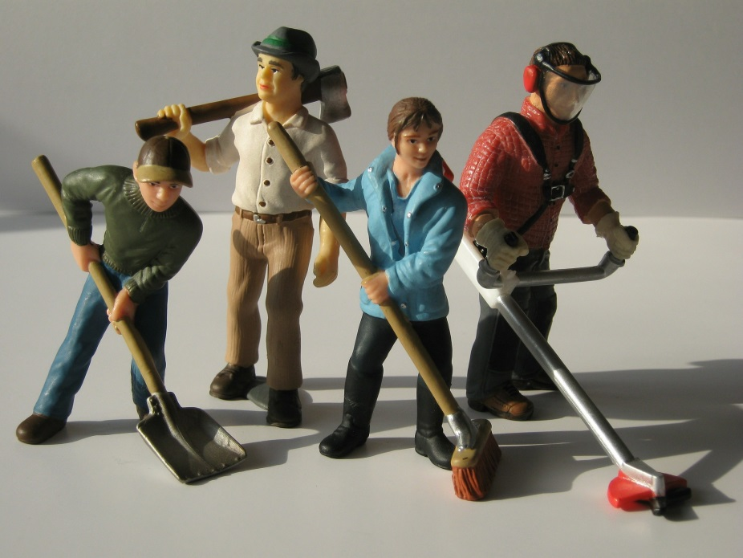
Gestión de la biodiversidad...
d. Gestión de hábitats seminaturales
¿Por qué?
Acciones posibles:
No se utilizarán fertilizantes ni productos fitosanitarios en ninguna infraestructura ecológica.
Mantenimiento de setos: por ej. corte de setos max. cada 3 años, respetando las temporadas de reproducción.
No se realizarían quemas
Corte tardío de las franjas florales
Exportación de material cortado
© pictures: pixabay
Guía para la Protección de Ecosistemas Primarios y Hábitats Semi-naturales
Fichas Técnicas de Medidas para gestión de la biodiversidad.
Notes:
Why?
Diverse vegetation, natural or planted such as hedges flower strips etc. provide habitat, shelter and food for a variety of animals and plants. In addition to the size, semi-natural habitats must also have a certain quality in order to be optimally used by the animals and plants as described above. Quality is expressed, among other things, in the diversity of landscape elements, plant selection and suitable maintenance.

Slide 9
Gestión de la biodiversidad...
e. Creación de hábitats corredor
Possible actions:
Crear, mantener y mejorar una red de vegetación natural a lo largo de cercas vivas, setos, zanjas, franjas ribereñas, márgenes de caminos y campos en todo el paisaje. Tenga en cuenta que las zonas de amortiguación también representan corredores de hábitat.
Si los bordes de la finca limitan con un área protegida, las áreas especificadas para la biodiversidad en la explotación deben estar conectadas al área protegida
Las áreas designadas para la biodiversidad en los bordes de la finca deben estar conectadas entre sí a través de corredores de hábitat
¿Por qué?
Biotopo 1
Biotopo 2
Biotopo corredor
Biotopo 1
Biotopo 2
Pasos intermedios
Fichas Técnicas de Medidas para gestión de la biodiversidad
Notes:
What?
……. is an area of habitat connecting wildlife populations separated by human activities or structures (e.g. roads, logging, production sides on farms etc.)
…… are allowing an exchange of individuals between populations, which may help prevent the negative effects on inbreeding and reduced genetic diversity that often occur within isolated populations.
Why?
Habitat corridors connect habitats separated by human activities or structures, allowing an exchange of individuals between populations. Wide corridors provide for greater diversity and are effected less from adjoining land uses and associated edge effects. In general, the wider the corridor is the better it is for biodiversity.
Additional possible actions:

Slide 10
Gestión de la biodiversidad...
g. Medidas específicas de Protección de especies
¿Qué?
Acciones posibles:
Obtenga información sobre las especies protegidas y en peligro de extinción en la zona e identifique las especies de animales y plantas protegidas y en peligro de extinción en la explotación o cerca de ella
Buscar la cooperación de expertos locales para identificar medidas que beneficien a estas especies
Las especies amenazadas y protegidas nunca son objeto de caza o recolección.
Sembrar cereales en hileras anchas para fomentar las hierbas adventicias y la presencia de aves esteparias
Fomentar los puntos de agua
Fichas Técnicas de Medidas para gestión de la biodiversidad
Ejemplos de especies amenazadas y elementos leñosos
Notes:
Why?
Populations of protected and/or endangered animals and plants are often decreasing. Accordingly, measures or combination of measures should be implemented in order to counteract the main causes and to protect and conserve those species. Identification of endangered species is not always easy, and the same applies for the identification of measures. We recommend cooperating with local experts from the early beginning.
Additional possible actions:

Slide 11
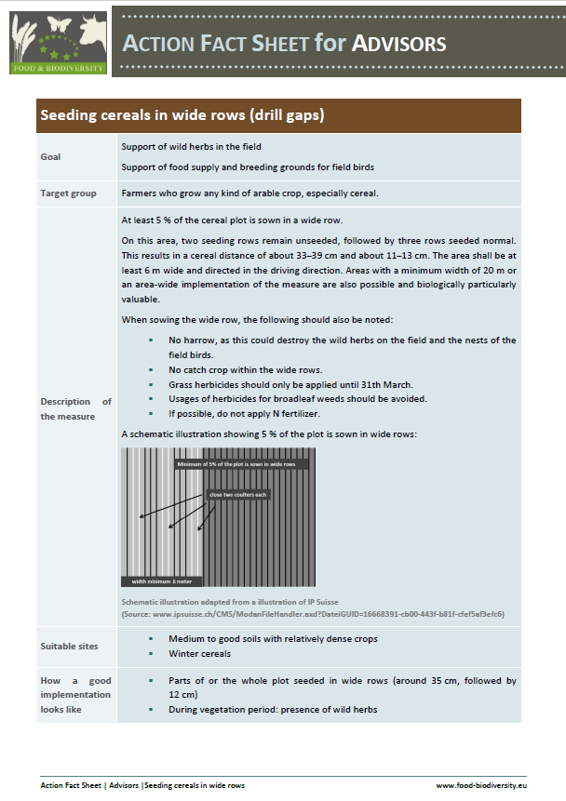
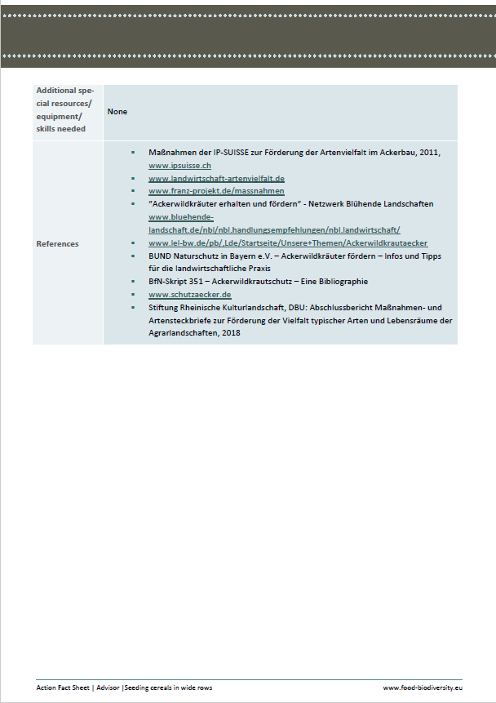
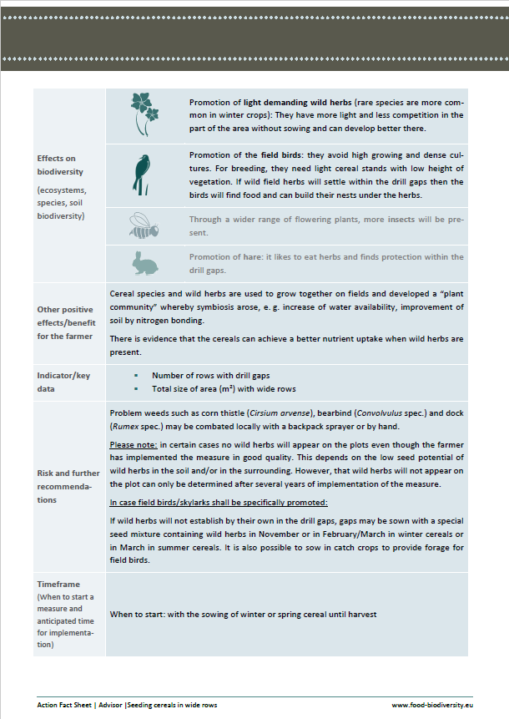
Fichas Técnicas de Medidas

Slide 12
¡Muchas gracias!

